Slide 1
核磁测温原理
1、水中质子的震荡频率随着温度的变化而产生位移
2、对图片的傅里叶变换（DFT）可获得相位信息
3、不同温度下的核磁图片可计算出相位差
4、通过对基线图片进行变换以拟合加热后的图片得到温度偏移量（温度图）
Notes:
MRI提供软组织对比图像，并提供实时温度测量来监测目标组织的热量，其中温度测量通常是基于质子共振频率(PRF)随温度的位移

Slide 2
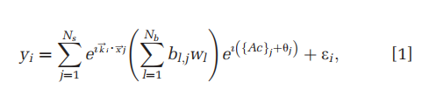
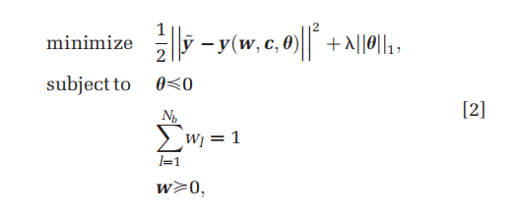
拟合加热后的核磁图片的函数
yi:一个k-space样本数据。
Ns:图像像素的数量（ the number of image voxels）
ki:样本i在k-space中的位置。
bl,j:全采样k-space数据重建的基线图像，wl是基线图像的权重。
A:光滑基础函数（例如，低阶多项式）矩阵，c是多项式系数向量。
Θ:由加热所产生的相位差，当温度升高是为负。
Ac:模拟磁场中平滑的位移所引起的相位变化，如呼吸引起的相位变化。
ε:高斯噪声。
Notes:
对基线图片进行变换，加上噪声模拟核磁过程中的体动导致的相位差
通过求解使公式[2]最小化的参数Θ，获得温度图

Slide 3
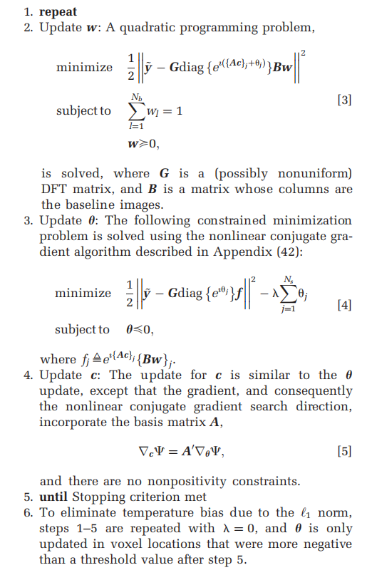
改进后的拟合算法
上面的算法存在的问题：当图片存在伪影时，拟合效果不好
1、利用傅里叶变换得到矩阵G；
2、利用共轭梯度（conjugate gradient , CG）算法从全采样的k-space数据中得到基图像；
3、当有多个基图像后，通过MATLAB的quadprog（用于二次规划问题）函数，得到基图像的权重w；4、将多项式系数向量c和由温度引起的相位差Θ初始化为0；
5、使用五次迭代更新c和Θ；当Θ<0.01°时，说明温度偏差被修正；
6、当迭代过程中目标参数的变化量<0.1%时，算法停止。
Notes:
对基线图片进行变换，加上噪声模拟核磁过程中的体动导致的相位差

Slide 4
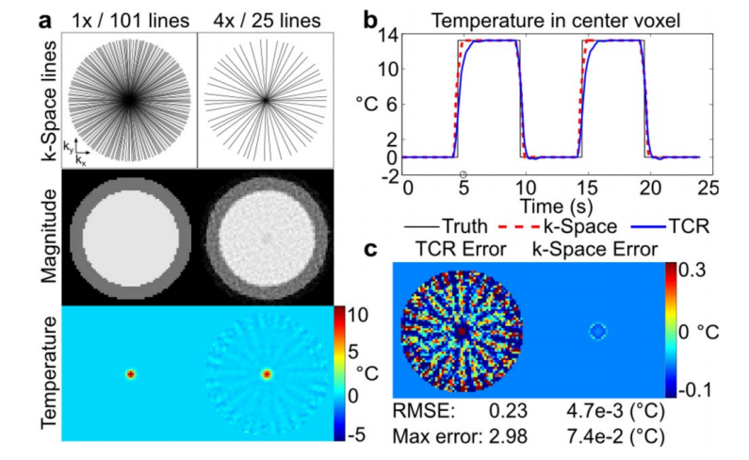
实验结果
不同的采样率下的实验结果对比：
1、a图显示稀疏采样导致幅度图和温度有噪声
2、b图（上）显示加热的时间频率为5秒时，
计算的温度和实际温度的对比
3、b图（下）K-space方法和TCR方法对比，
结果表明k-space错误率更低
Notes:
对基线图片进行变换，加上噪声模拟核磁过程中的体动导致的相位差

Slide 5
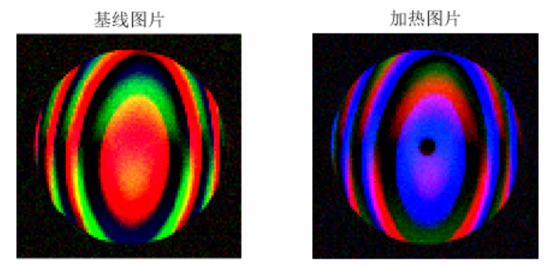
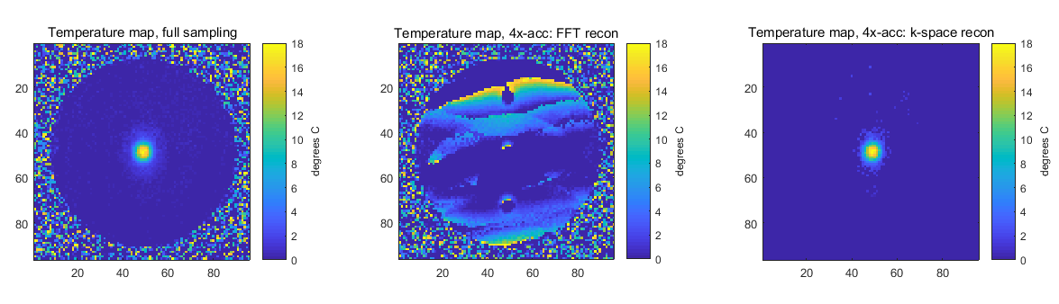
实验结果
核磁图片
温度图
Notes:
对基线图片进行变换，加上噪声模拟核磁过程中的体动导致的相位差

